Slide 1
Density-based quality metric

Slide 2
Xi越小越好
观测变量Xi S-type化
S-type，L-type，N-type等价
一维观测变量变换为质量指标
拟合Xi的分布函数F(Xi)
右偏
每一个产品j在特征Xi计算所处分位数
F(Xij),表示比Xij更好的产品比例
dij=1-F(Xij)
比Xij更差的比例。该值越大，代表产品质量越好

Slide 3
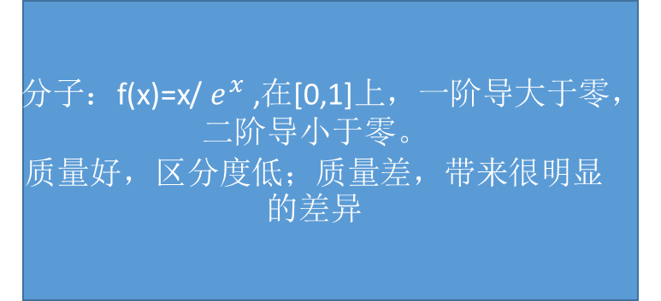
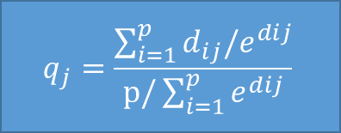
多维观测变量加权求和
分子：f(x)=x/$e^{x}$,在[0,1]上，一阶导大于零，二阶导小于零。
质量好，区分度低；质量差，带来很明显的差异
$$q_{j}=\frac{\sum_{i=1}^{p}{d_{ij}/e^{dij}}}{p/\sum_{i=1}^{p}{e^{dij}}}$$

Slide 4
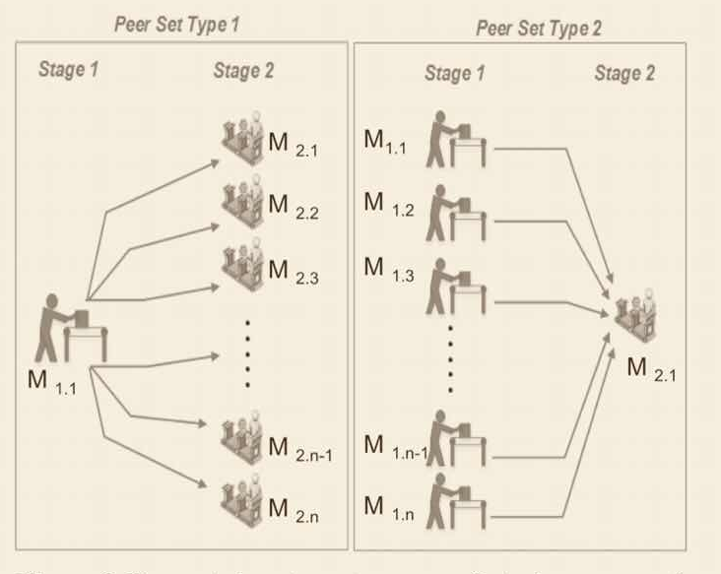

Peer-to-peer comparison
适用环境：多步骤的生产环节寻找故障点。
Peer定义：享受同样生产资源和环境的产品群体。
（现有群体符合单峰右偏分布，且都是健康的，则该群体可认为是一个peer）
Peer set type 1：
M1.1步骤前后，所有产品都是一个peer。
M2.x步骤之后，共有n个peer
M2.x的质量=$q_{j}$ (包含多个产品取均值？)
M1.1的质量Q=median(q1j,q2j,…,qnj)
M1.1的质量低于阈值，M1.1有问题。
Rj=qj-Q,(Rj<0),Rj小于阈值，M2.j有问题。

Slide 5
变量选择
若有高相关系数的变量，高的fisher得分的那个变量选入模型

